Slide 1

论文阅读

Slide 2


汐
因子图优化相关问题

Slide 3

C++学习
C++学习
因子图优化相关问题

Slide 4
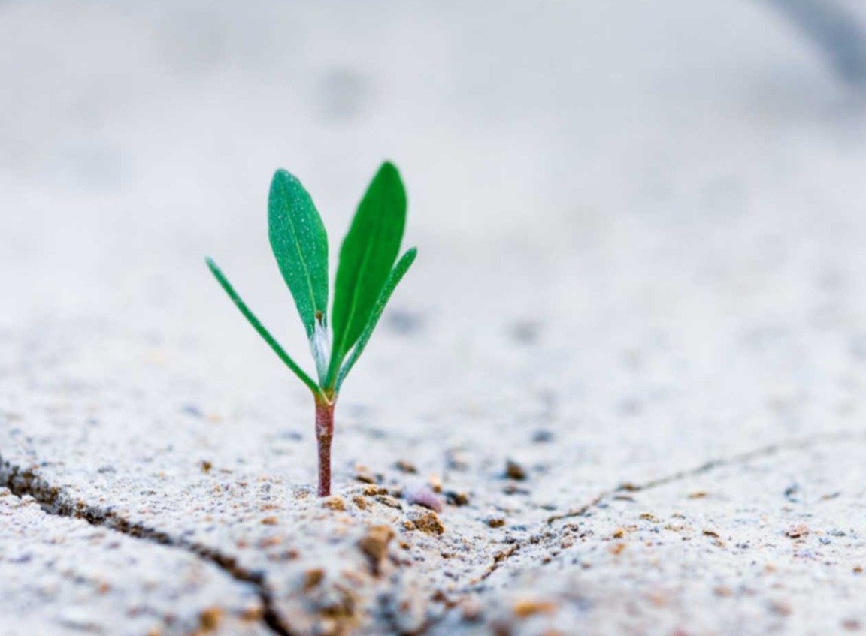
碎碎念

